Slide 1


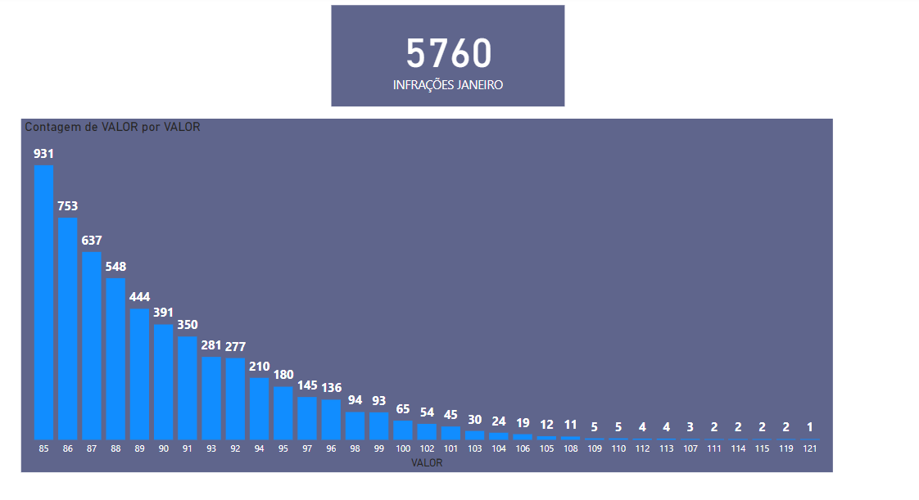
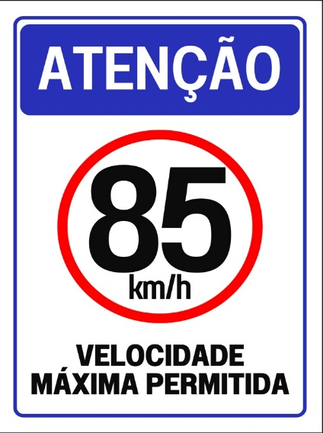
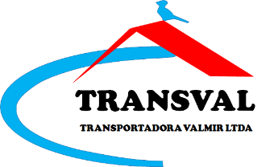
PICOS E LIMITES DE VELOCIDADES.

Slide 2
A velocidade e os acidentes
Quando um veículo está em alta velocidade, e o condutor comete um erro de direção, o impacto do acidente será ampliado em grande escala, onde assim maior será a quantidade de energia mecânica absorvida em uma colisão, o que tende a potencializar a existência de lesões graves e a obtenção de fatalidades. Ao circular com uma velocidade considerada segura, o condutor amplia a capacidade de frenagem, e também minimiza a incidência da força de aceleração superior a que o corpo pode suportar, caso algo inesperado aconteça durante o percurso.

Slide 3
Os fatores comuns para o excesso de velocidade:
1. O tempo e metas A pressão sobre os motoristas com relação ao tempo de circulação e ao cumprimento de metas, acaba contribuindo para a incidência do excesso de velocidade. Com o objetivo de cumprir o horário determinado, aumentar a sua produtividade e realizar a entrega com rapidez, vocês acabam negligenciando a segurança e ultrapassam os limites de velocidade imposto pela empresa de 85km. E toda essa pressão acaba afetando o estado físico e mental do motorista, contribuindo para a constituição de sujeitos estressados e com a consistência da direção agressiva, e fragilidade na percepção do trânsito.
2. O excesso de autoconfiança Alguns motoristas se consideram bons condutores e até mesmo acima da média em relação às suas habilidades de direção e, diante desta razão, não consideram perigoso realizar ultrapassagens e exceder limites de velocidade, se expondo assim aos diversos perigos e riscos desnecessários no trânsito.

Slide 4
Política de Segurança - Velocidade
Na Transval, a segurança nas estradas é uma prioridade inegociável. Para garantir um ambiente rodoviário seguro e o bem-estar de nossos motoristas e de todos os envolvidos em nossas operações, estabelecemos procedimentos de controle de velocidade rigorosos.
1. Limites de Velocidade
Nossa empresa define os seguintes limites de velocidade máxima:
• 79 km/h para condições normais em pista seca.
• 60 km/h para condições de pista molhada, como em dias chuvosos.
2. Segurança Patrimonial
É responsabilidade de cada motorista cumprir estritamente essas orientações de velocidade. O não cumprimento desses limites pode resultar em medidas disciplinares apropriadas.
3. Controle de Velocidade
A Transval realiza o controle de velocidade por meio de sistemas de rastreamento, incluindo o sistema NEW Enterprise (Trucks Control e T4S). O descumprimento dos limites de velocidade estabelecidos será registrado e monitorado de acordo com esses sistemas.
4. Medidas Administrativas
Quando ocorrer o não cumprimento das orientações de velocidade, a Transval adotará medidas administrativas, comerciais e legais cabíveis. Isso pode incluir a aplicação de medidas disciplinares, ações comerciais adequadas e o cumprimento das leis de trânsito vigentes.
Nosso compromisso com a segurança nas estradas é inegociável, e o cumprimento dos limites de velocidade é vital para garantir a integridade de nossos motoristas, a segurança de terceiros e a qualidade de nossos serviços. Cumprir essas diretrizes é essencial para mantermos nossa reputação como uma empresa comprometida com a responsabilidade e a segurança.

Slide 5


Slide 6


